Slide 1
DOMINIO DEL UNIVERSO: GIMNASIO
OBJETIVO:
Realizar un modelo de datos de un gimnasio donde se guarde la información dentro de una base de datos utilizando creaciones, inserciones y las respectivas consultas.
Universidad Laica Eloy Alfaro de Manabí
Carrera Tecnología de la Información
Gestión de Base de Datos
Estudiante: Mendoza Alcívar Alejandro Javier
Curso: 5”A”
Fuente: Propia

Slide 2
Índice
Universo del Discurso
Entidades
Modelo Lógico/Relacional
Creación de tablas
Alter table “Constraints”
Inserciones
Consultas
Consulta 1
Consulta 2
Consulta 3
Consulta 4
Link a gith-hub
Conclusiones

Slide 3
Universo del Discurso
Índice
Un gimnasio llamado GYM4K ha solicitado un sistema informático el cual será utilizado para la gestión de su respectivo negocio.
Esta instalación necesita tener un mejor control, por lo tanto, requiere un modelo de datos en el cual se incluya respectivas informaciones de empleados tomando en cuenta que cada uno tiene diferentes cargos (gerente, secretaria y entrenador) datos personales como: nombres y apellidos, cedula, correo electrónico y celular. Si el empleado es un entrenador se debe agregar la hora y el día que esta disponible. También información de los clientes de los cuales se debe obtener: nombre, cedula, fecha de nacimiento, correo electrónico, teléfono celular, teléfono en caso de emergencia y el tipo de sangre. El gimnasio también debe guardar los datos de las maquinas como la fecha de compra, el nombre, para que ejercicio es usada, por ende, la fecha de los mantenimientos que se le ha dado incluyendo la empresa. EL gimnasio tiene la información de cada uno de los planes guardados con su nombre, un detalle y el costo de cada uno.
Los entrenadores pueden establecer una rutina de acuerdo a el tipo de cliente (principiante, Intermedio y avanzado) con la fecha en la que se estableció. Pueden ingresar personas con el pago diario para esto se necesita la fecha en la que ingresa y en la que sale. En esta parte el cliente puede seleccionar si desea sesión individual o grupal (maquina, bailoterapia).
El sistema debe incluir un plan de facturación mensual para los clientes que utilizan los planes mensuales o para los clientes que llegan diariamente y pagan por el servicio diario o incluso por algo que se venda como algunas bebidas, playeras o incluso utilizar el spa, la sauna entre otros.

Slide 4
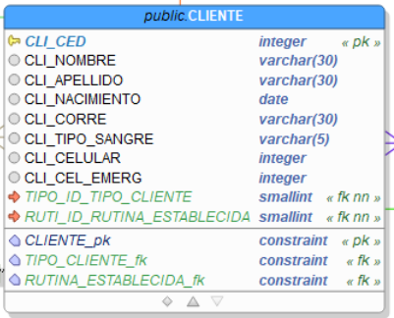
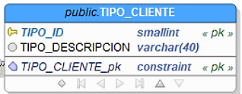
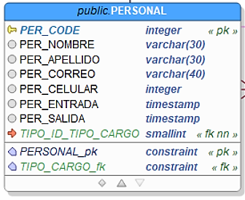
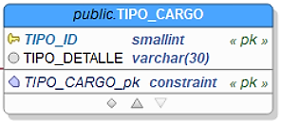
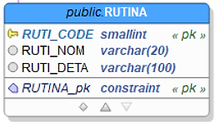
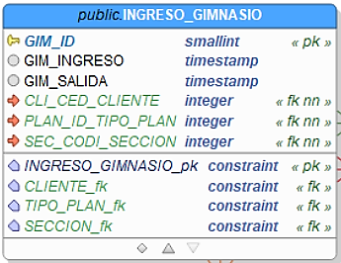
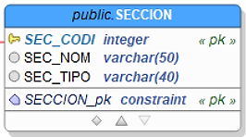
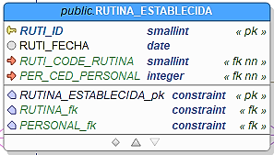
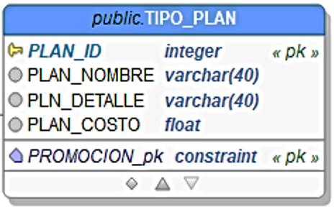
Entidades
Índice

Slide 5
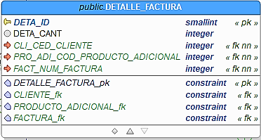
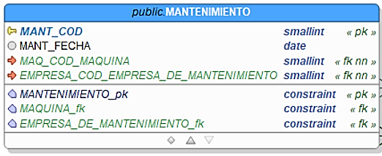
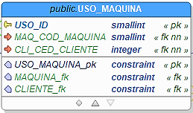
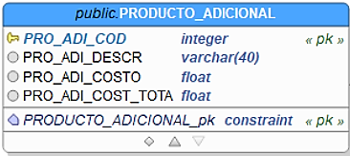
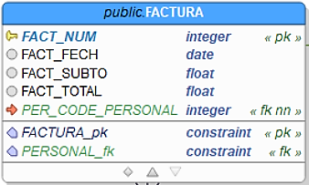
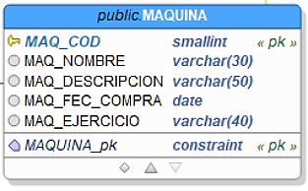
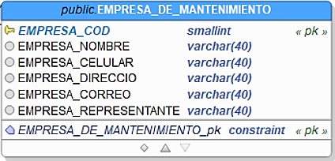
Entidades
Índice

Slide 6
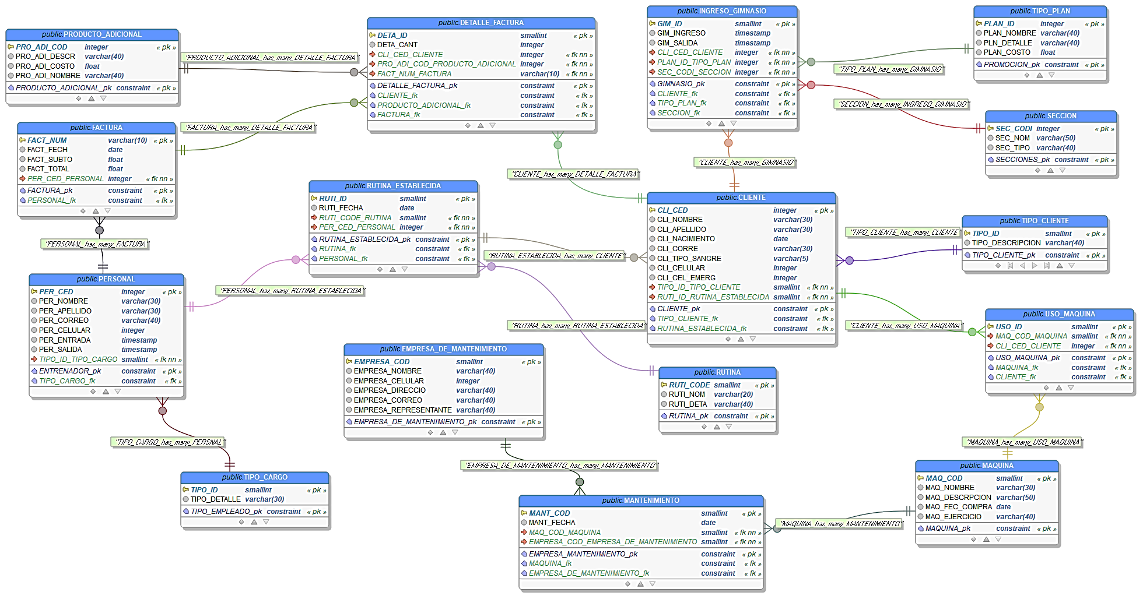
Modelo Lógico/Relacional
Índice
Link: Modelo de Datos

Slide 7
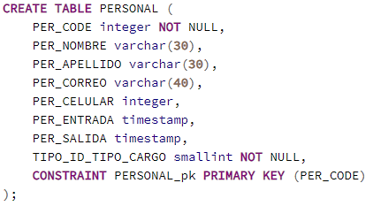
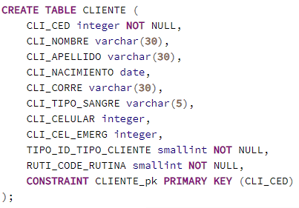
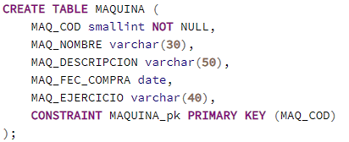
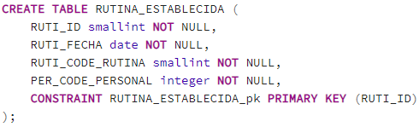
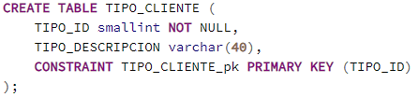
CREACION DE TABLAS
Índice

Slide 8
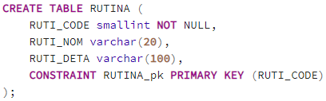
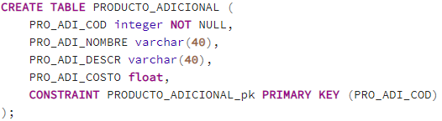
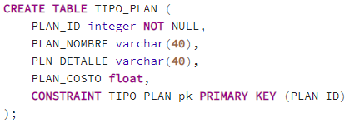
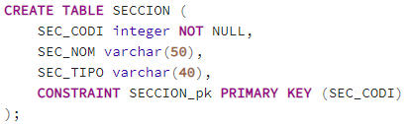
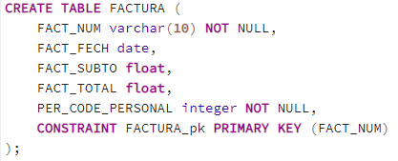
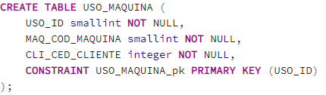
CREACION DE TABLAS
Índice

Slide 9
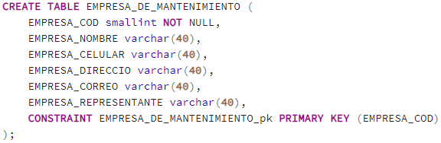
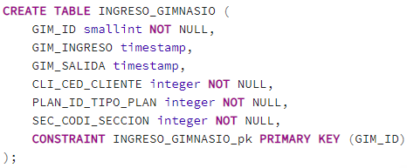
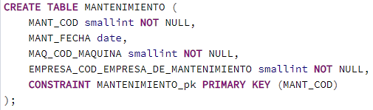
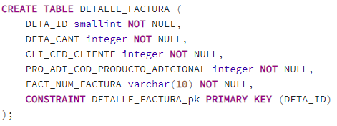
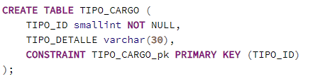
CREACION DE TABLAS
Índice

Slide 10
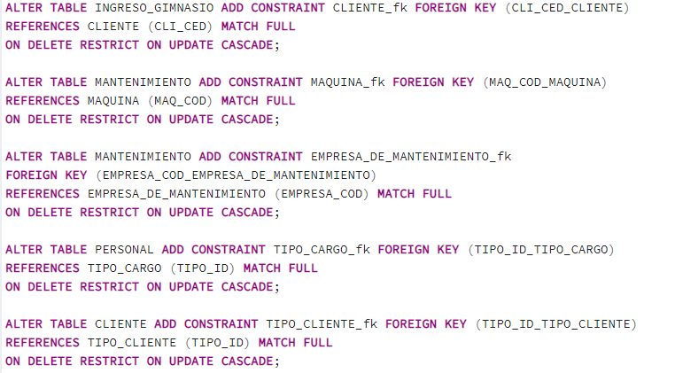
RELACIONES CON LLAVES FORANEAS
Índice

Slide 11
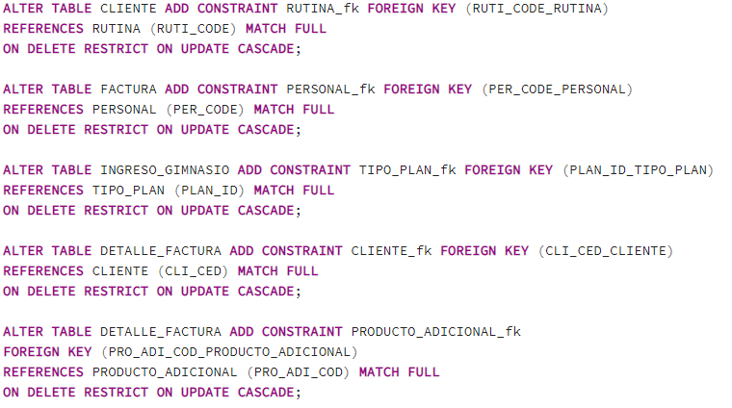
RELACIONES CON LLAVES FORANEAS
Índice

Slide 12
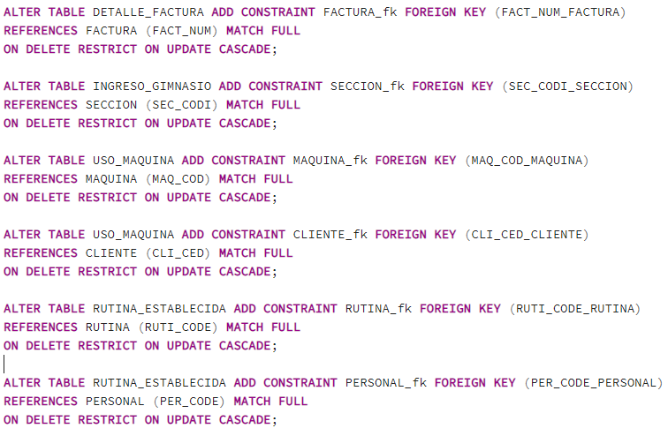
RELACIONES CON LLAVES FORANEAS
Índice

Slide 13
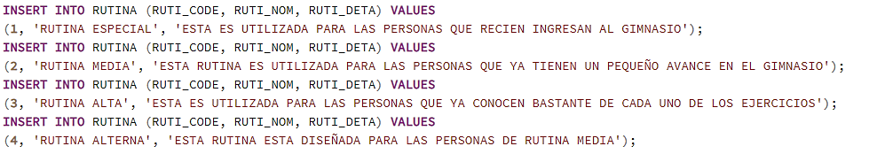
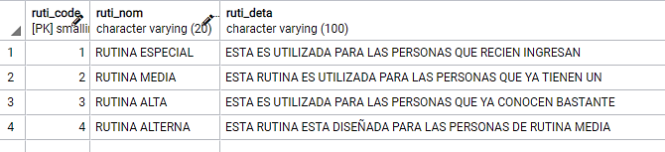
INSERCIONES
Índice
TABLA RUTINA

Slide 14

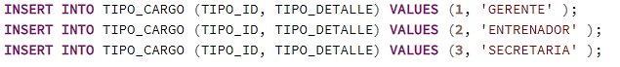
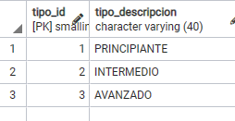
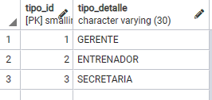
INSERCIONES
Índice
TABLA TIPO DE CLIENTE Y TIPO DE CARGO

Slide 15
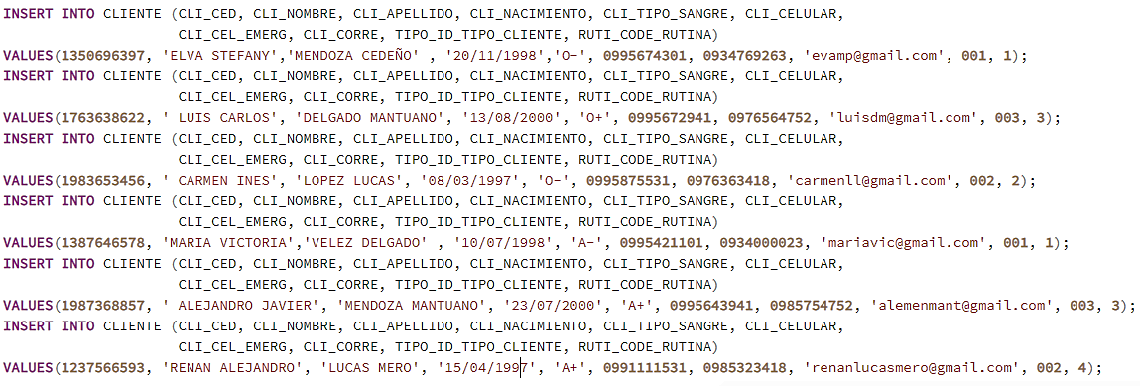
INSERCIONES
Índice
TABLA CLIENTE

Slide 16
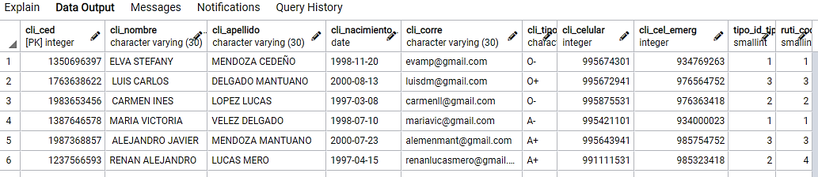
INSERCIONES
Índice
TABLA CLIENTE

Slide 17
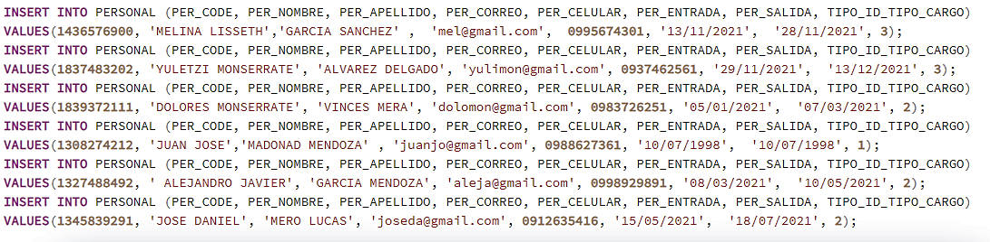
INSERCIONES
Índice
TABLA PERSONAL

Slide 18
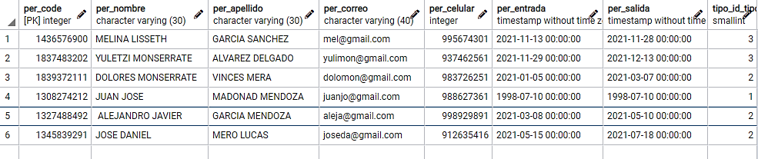
INSERCIONES
Índice
TABLA PERSONAL

Slide 19
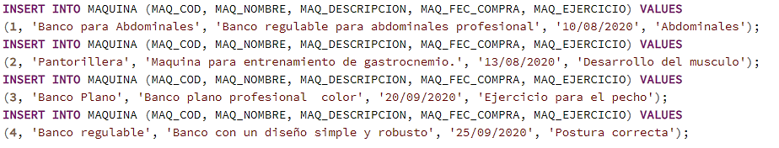
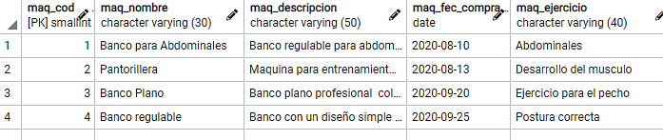
INSERCIONES
Índice
TABLA MAQUINA

Slide 20
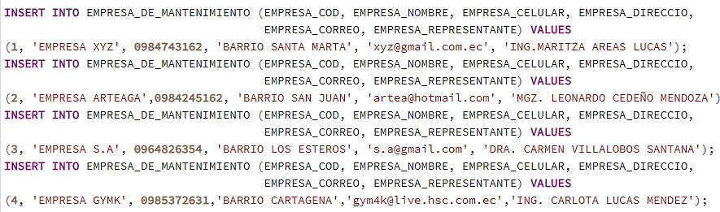
INSERCIONES
Índice
TABLA EMPRESA DE MANTENIMIENTO

Slide 21
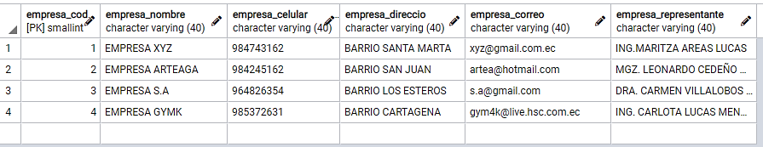
INSERCIONES
Índice
TABLA EMPRESA DE MANTENIMIENTO

Slide 22
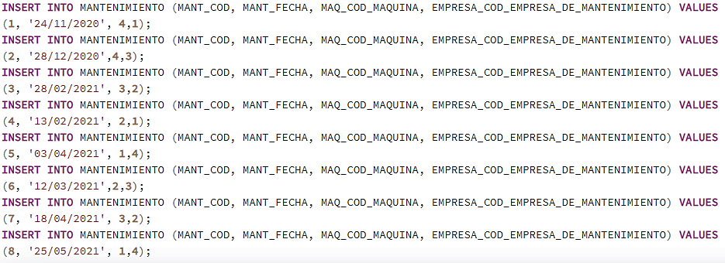
INSERCIONES
Índice
TABLA DE MANTENIMIENTO

Slide 23

INSERCIONES
Índice
TABLA DE MANTENIMIENTO

Slide 24


INSERCIONES
Índice
TABLA DE TIPO_PLAN

Slide 25


INSERCIONES
Índice
TABLA DE SESION

Slide 26

INSERCIONES
Índice
TABLA DE FACTURA

Slide 27

INSERCIONES
Índice
TABLA DE FACTURA

Slide 28

INSERCIONES
Índice
TABLA DE PRODCUTO ADICIONAL

Slide 29

INSERCIONES
Índice
TABLA DE PRODUCTO ADICIONAL

Slide 30

INSERCIONES
Índice
TABLA DE INGRESO AL GIMNASIO

Slide 31

INSERCIONES
Índice
TABLA DE INGRESO AL GIMNASIO

Slide 32

INSERCIONES
Índice
TABLA DE DETALLE FACTURA

Slide 33

INSERCIONES
Índice
TABLA DE DETALLE FACTURA

Slide 34

INSERCIONES
Índice
TABLA DE USO DE LA MAQUINA POR EL CLIENTE

Slide 35

INSERCIONES
Índice
TABLA DE USO DE LA MAQUINA POR EL CLIENTE

Slide 36

INSERCIONES
Índice
TABLA DE LA RUTINA ESTABLECIDA POR EL ENTRENADOR

Slide 37

INSERCIONES
Índice
TABLA DE LA RUTINA ESTABLECIDA POR EL ENTRENADOR

Slide 38
CONSULTAS
Índice
Mostrar cada uno de los mantenimientos realizados donde se presente la empresa con el nombre de maquina a la cual se le dio mantenimiento.
Dentro de las secciones grupales que contiene el gimnasio muestre cuantos y cuales clientes han ingresado en el 2021 por cada mes
Cada cliente realiza compras en una cantidad de tiempo muestre el cliente, con el subtotal y el total de cada uno. En este debe incluir el tipo de plan, el producto comprado y la cantidad
Mostrar el nombre completo del cada uno de los entrenadores con el total de clientes atendidos dentro de el año 2021
.

Slide 39

CONSULTAS
Índice
1. Mostrar cada uno de los mantenimientos realizados donde se presente la empresa con el nombre de maquina a la cual se le dio mantenimiento.
.

Slide 40

CONSULTAS
Índice
1. Mostrar cada uno de los mantenimientos realizados donde se presente la empresa con el nombre de maquina a la cual se le dio mantenimiento.
.

Slide 41

CONSULTAS
Índice
2. Dentro de las secciones grupales que contiene el gimnasio muestre cuantos y cuales clientes han ingresado en el 2021 por cada mes
.

Slide 42

CONSULTAS
Índice
2. Dentro de las secciones grupales que contiene el gimnasio muestre cuantos y cuales clientes han ingresado en el 2021 por cada mes
.

Slide 43

CONSULTAS
Índice
3. Cada cliente realiza compras en una cantidad de tiempo muestre el cliente, con el subtotal y el total de cada uno. En este debe incluir el tipo de plan, el producto comprado y la cantidad
.

Slide 44

CONSULTAS
Índice
3. Cada cliente realiza compras en una cantidad de tiempo muestre el cliente, con el subtotal y el total de cada uno. En este debe incluir el tipo de plan, el producto comprado y la cantidad
.

Slide 45

CONSULTAS
Índice
4. Mostrar el nombre completo del cada uno de los entrenadores con el total de clientes atendidos dentro de el año 2021
.

Slide 46

CONSULTAS
Índice
4. Mostrar el nombre completo del cada uno de los entrenadores con el total de clientes atendidos dentro de el año 2021
.

Slide 47
Link de git-hub
Índice
Link repositorio:
Link repositorio:

Slide 48
Conclusiones
Índice
Se logro crear un modelo de base de datos con las relaciones correctamente en la aplicación de PgModeler donde se incluye cada una de las tablas con sus atributos correspondientes de las instalaciones de un gimnasio
Se mostro la creación de cada una de las tablas con sus llaves foráneas, llaves primarias e inserciones.
Para cada una de las consultas se utilizo un select para seleccionar los atributos a mostrar, un from con inner join para la unión de las tablas. En algunas se utilizo el where para filtrar y el group by para agrupar los datos a mostrar
En una de las consultas se uso el count para contar los datos necesarios a nuestra consulta, el extract para extraer un dato de una fecha como lo es el mes o el año, concat usado para concatenar los nombres y apellidos y por último sum utilizada para realizar una suma de una columna.

Slide 49
Gracias
Índice

